Slide 1
Objektposenschätzung
Abschlussvortrag zum Proseminar (Bachelor)
Bearbeiter: Robert Jeutter
Betreuer: M. Sc. Benedict Stephan
Betreuender Hochschullehrer: Prof. H.-M. Groß
Datum: 25.01.2022

Slide 2
Gliederung
Motivation
Probleme
Vergleichbarkeit
Übersicht unterschiedlicher Verfahren
Teaser
BundleTrack
Vergleich & Fazit

Slide 3
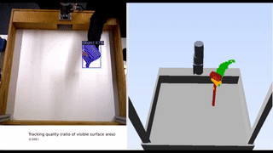
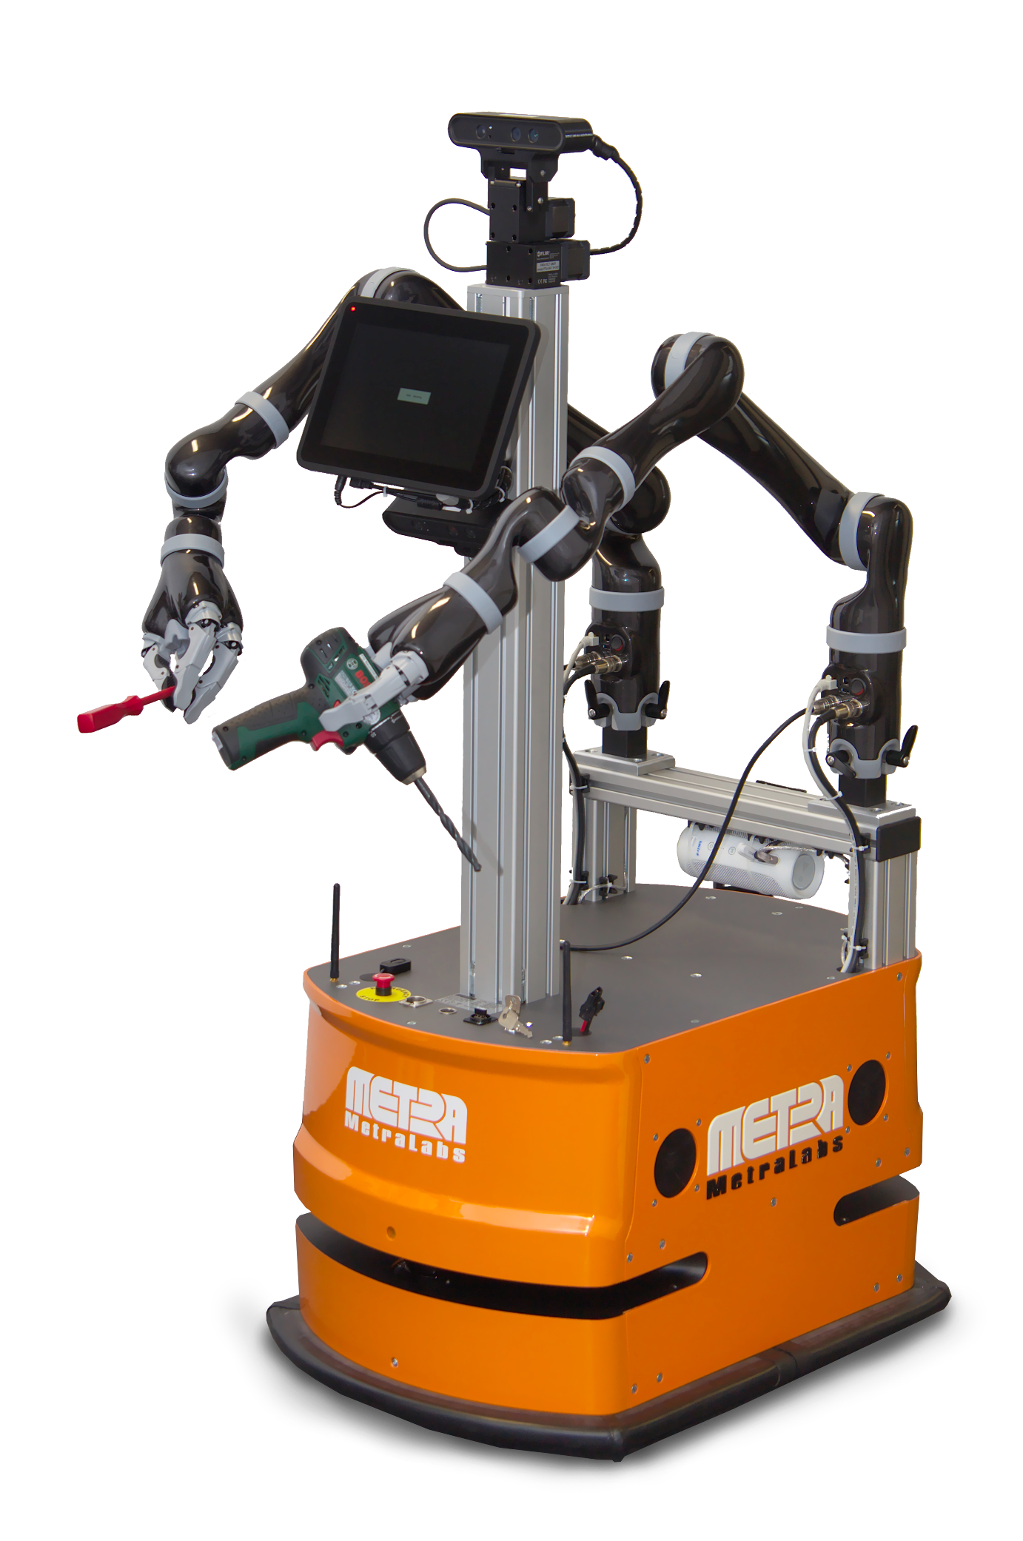
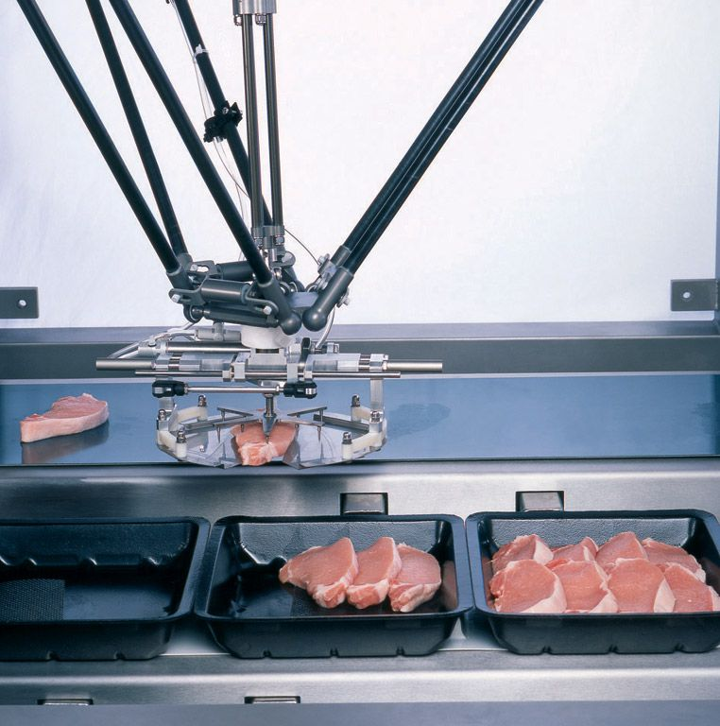
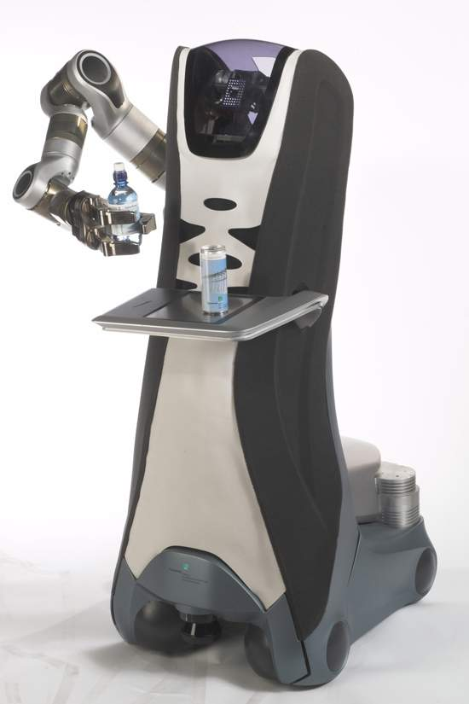
Motivation
  Objekte erkennen, sortieren und zuordnen
  Vergleich mit Computer-Modellen
  Interaktion mit Umwelt
[ObjectTracking]
[Pick&Place]
[Care-o-bot]
[Metra]

Slide 4
Probleme
  viele einzelne Objekte
  schlecht/nicht texturierte Objekte
  Verdeckungen
  unbekannte Objekte

Slide 5
Gliederung
Motivation
Probleme
Vergleichbarkeit
Übersicht unterschiedlicher Verfahren
Teaser
BundleTrack
Vergleich & Fazit

Slide 6
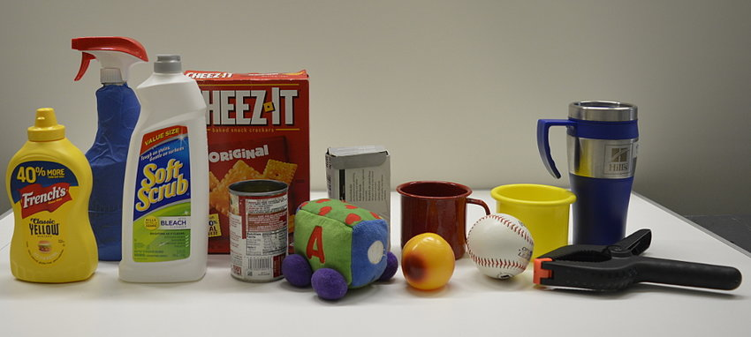
Verfahren vergleichbar machen
Modell: 2D/3D, CAD, Schablone, Kategorie, ohne
Input: RGB (2D), RGB-D (3D), Punktwolken (3D)
Datensätze: NOCS, YCB, LineMOD, LineMOD-Occlusion, ShapeNet
Genauigkeit
Ressourcen
Laufzeit
YCB, https://www.researchgate.net/profile/Jens-Lundell-2/publication/336147823
Notes:
YCB-Videodatensatz
umfangreicher Videodatensatz für 6D Objektposenschätzung
genaue 6D-Posen von 21 Objekten
in 92 Videos mit 133.827 Bildern

Slide 7
Datensatz: Bildstrom vs. Standbild
Bildstrom
Standbild
Abgleich und Optimierung durch vorherige Ergebnisse
robustere Ergebnisse
Fehlerfortpflanzung möglich
Durch FPS variabel einstellbar
Keine Optimierung durch vorherige Ergebnisse
Konstanter Rechenaufwand
Ergebnisse unabhängig voneinander
Keine Fehlerfortpflanzung
Notes:
LINEMOD ist ein RGB+D-Datensatz
De-facto-Standard-Benchmark für 6D-Positionsschätzungen
enthält schlecht texturierte Objekte in unübersichtlichen Szene
enthält 15 Objektsequenzen
Bilder in jeder Objektsequenz enthalten mehrere Objekte, wobei jedoch nur ein Objekt mit der
wahren Klassenbezeichnung,
Begrenzungsrahmen und
6D-Pose versehen ist
kameraeigene Matrix wird ebenfalls mit dem Datensatz geliefert.

Slide 8
Datensatz: Vergleich
 | RGB | Tiefe | Maske | Modell | Metadaten
NOCS REAL275 | ✓ | ✓ | ✓ | ˟ | ✓
LineMOD | ✓ (registriert) | ✓ | ✓ | ✓ 3D | ✓
YCB-Video | ✓ | ˟ | ˟ | ✓ 3D | ✓
3DMatch - Sun3D | ✓ | ✓ | ˟ | ˟ | ✓
3DMatch – Analysis by Synthesis | ˟ | ✓ | ˟ | ˟ | ✓
Notes:
LINEMOD ist ein RGB+D-Datensatz
De-facto-Standard-Benchmark für 6D-Positionsschätzungen
enthält schlecht texturierte Objekte in unübersichtlichen Szene
enthält 15 Objektsequenzen
Bilder in jeder Objektsequenz enthalten mehrere Objekte, wobei jedoch nur ein Objekt mit der
wahren Klassenbezeichnung,
Begrenzungsrahmen und
6D-Pose versehen ist
kameraeigene Matrix wird ebenfalls mit dem Datensatz geliefert.

Slide 9
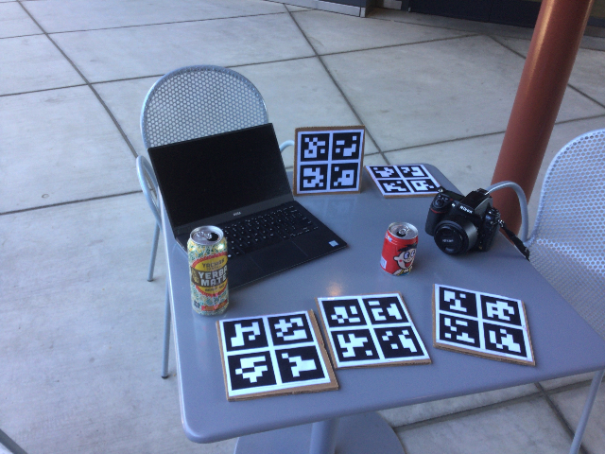
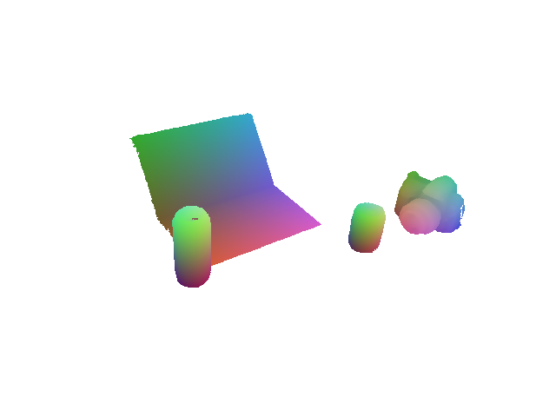
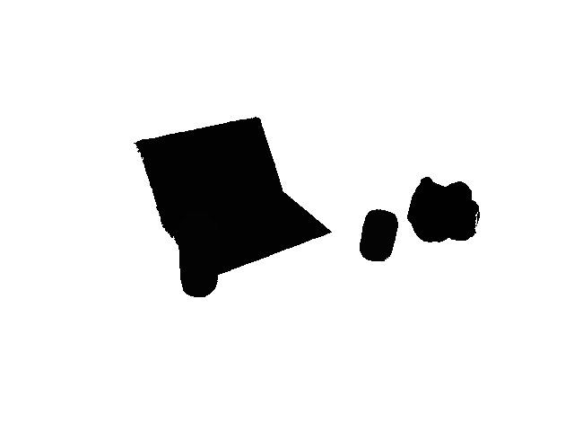
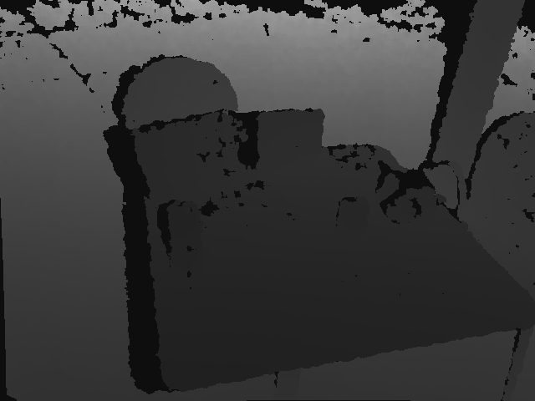
Datensatz: NOCS REAL275
Meta:
1 3 camera_dslr_len_norm
2 5 laptop_dell_norm
3 4 can_tall_yellow_norm
4 4 can_milk_wangwang_norm
RGB-Bild
Koordinaten
Maske
Tiefenbild
NOCS, https://geometry.stanford.edu/projects/NOCS_CVPR2019/
Notes:
LINEMOD ist ein RGB+D-Datensatz
De-facto-Standard-Benchmark für 6D-Positionsschätzungen
enthält schlecht texturierte Objekte in unübersichtlichen Szene
enthält 15 Objektsequenzen
Bilder in jeder Objektsequenz enthalten mehrere Objekte, wobei jedoch nur ein Objekt mit der
wahren Klassenbezeichnung,
Begrenzungsrahmen und
6D-Pose versehen ist
kameraeigene Matrix wird ebenfalls mit dem Datensatz geliefert.

Slide 10
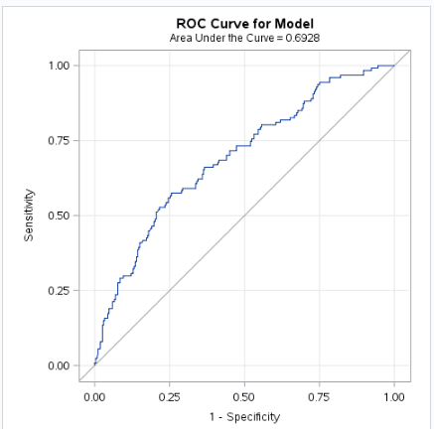
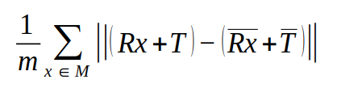
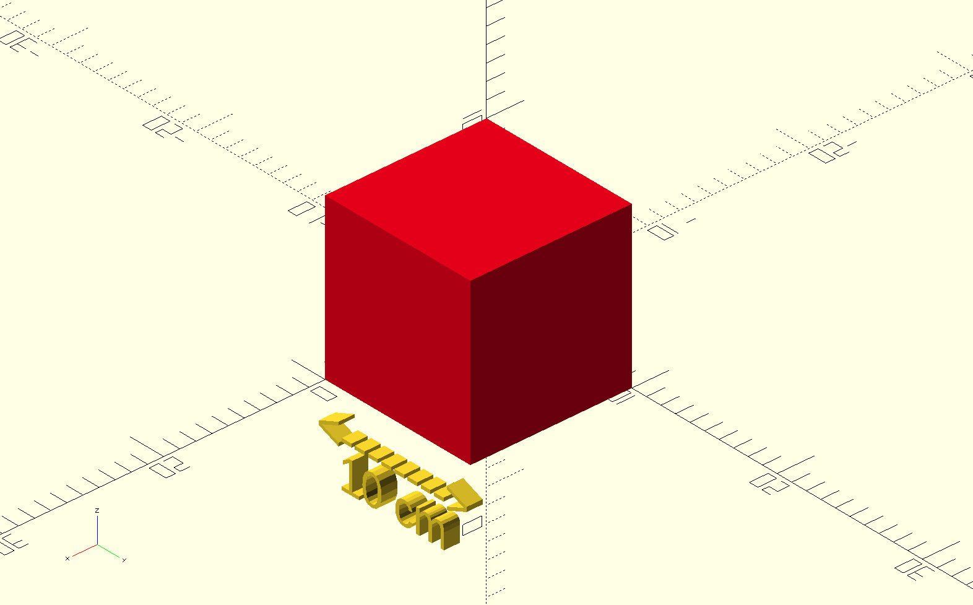

Berechenbare Genauigkeit
5°5cm Prozentsatz der Schätzungen mit Orientierungsfehler<5° und Translationsfehler<5cm
IoU25 (Intersection over Union) Prozentsatz, in dem Überschneidung von Vorhersage und 3D Bounding Box größer ist als 25%
AUC (Area Under Curve)
  ADD
  ADD-S
R – reale Rotation
T – reale Translation
– geschätzte Rotation
– geschätzte Translation
$\overline{R}$
[AUC Beispiel]
[5°5cm Beispiel]
$\overline{T}$
Notes:
AUC = Area under Curve; ROC = Receiver operating characteristic (ganzer Graph)
zur Bewertung und Vergleich der Leistung eines binären Klassifizierungsmodells
misst die Unterscheidungskraft Ihres prädiktiven Klassifikationsmodells
geprüft, wie gut das Modell in der Lage ist, Ereignisse von Nicht-Ereignissen zu unterscheiden
Darstellung des Anteils wahrer positiver Ergebnisse im Vergleich zum Anteil falsch positiver Ergebnisse bei verschiedenen Wahrscheinlichkeitsgrenzwerten
Wahr-Positiv-Rate wird auch als Sensitivität bezeichnet (Y-Achse)
Falsch-Positiv-Rate wird auch als (1-Spezifität) bezeichnet (X-Achse)
Je höher der AUC-Wert, desto besser das Modell
Metrik des durchschnittlichen Abstands (ADD). Bei gegebener Rotation R und Translation T der Grundwahrheit und der geschätzten Rotation R̃ und Translation T̃ berechnet der durchschnittliche Abstand den Mittelwert der paarweisen Abstände zwischen den 3D-Modellpunkten, die gemäß der Grundwahrheits-Pose und der geschätzten Pose transformiert wurden
Dabei bezeichnet M die Menge der 3D-Modellpunkte und m ist die Anzahl der Punkte ist. Die 6D-Pose gilt als korrekt, wenn der durchschnittliche Abstand kleiner als ein vordefinierter Schwellenwert ist. Unter OccludedLINEMOD-Datensatz ist der Schwellenwert auf 10% des des 3D-Modelldurchmessers festgelegt.
Die durchschnittliche Distanz ADD-Metrik bewertet den mittleren paarweisen Abstand zwischen Objektpunkten, die durch die vorhergesagte 6D-Pose [R, t] und die wahre Bodenpose [R*,t*] transformiert wurden:

Slide 11
Gliederung
Motivation
Probleme
Vergleichbarkeit
Übersicht unterschiedlicher Verfahren
Teaser
BundleTrack
Vergleich & Fazit

Slide 12
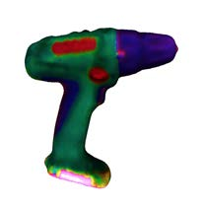
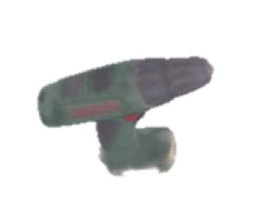
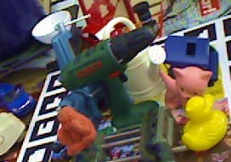
Übersicht unterschiedlicher Verfahren
3D Modell
Rendern
3D CAD Modell
+ Erkennungsgenauigkeit hoch
- hoher Aufwand
- Verdeckung schwierig
RGB Input
Abgleich
6D Pose
Kategorie Modell
ohne Modell
* kein Modell zum Training

Slide 13
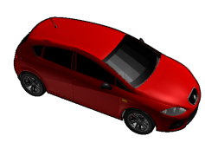
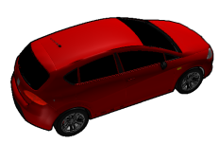
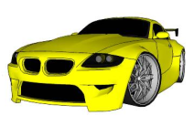
Übersicht unterschiedlicher Verfahren
3D Modell
Rendern
3D CAD Modell
+ Erkennungsgenauigkeit hoch
- hoher Aufwand
- Verdeckung schwierig
RGB Input
Abgleich
6D Pose
Kategorie Modell
2D Kategorie Set
+ kleinerer Aufwand
+ neue Objekte in Kategorie erkennbar
- Verdeckung/Textur schwierig
Keypoints oder Schablonen
RGB Input
Abgleich
6D Pose
ohne Modell
* kein Modell zum Training

Slide 14
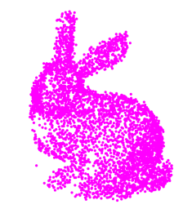
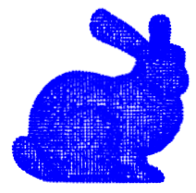
Übersicht unterschiedlicher Verfahren
3D Modell
Rendern
3D CAD Modell
+ Erkennungsgenauigkeit hoch
- hoher Aufwand
- Verdeckung schwierig
RGB Input
Abgleich
6D Pose
Kategorie Modell
2D Kategorie Set
+ kleinerer Aufwand
+ neue Objekte in Kategorie erkennbar
- Verdeckung/Textur schwierig
Keypoints oder Schablonen
RGB Input
Abgleich
6D Pose
ohne Modell
3D Punktwolken
+ kaum Aufwand
+ neue Objekte erkennbar
- keine direkte Pose ableitbar
Objekt erkennen,
& Modell erstellen
Abgleich
Referenz

Slide 15
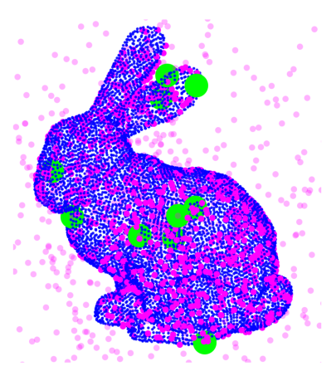
Übersicht unterschiedlicher Verfahren
Farbbild-basiert
Tiefenbild
3D Pointcloud
3D CAD Modell
Kategorie Modell
+ großer Farbraum [0,255]^3
+ einfach erstellbar
+ keine besondere Hardware notwendig
- nur 2D
+ kleiner Farbraum [0,255]
+ Tiefeninformationen
- Tiefenkamera benötigt
- nur 2D
+ 3D Informationen
- hohe Ausreißerquoten
- Spezialkamera notwendig
ohne Modell
* kein Modell zum Training

Slide 16
Übersicht unterschiedlicher Verfahren
Farbbild-basiert
Tiefenbild
3D Pointcloud
3D CAD Modell
DeepIM
[Li IJCV 18]
Se-TrackNet
[Wen IROS 20]
Robust Gaussian Filter [Isaac ICRA 16]
PoseCNN
[Xiang ARXIV 17]
DbotPF
[Wüthrich IROS 13]
Kategorie Modell
NOCS
[Wang CVPR 19]
KeypointNet
[Suwajanakorn ARXIV 18]
Klassische
Graph-basiert
6-PACK
[Wang ICRA 19]
Deep Learning
ohne Modell
Analyse by Synthese
[Xu ECCV 20]
MaskFusion
[Runz ISMAR 18]
TEASER
[Yang ToR 20]
*
*
BundleTrack
[Bowen ARXIV 21]
Iterative Closest Point
[Park ARXIV 18]
* kein Modell zum Training

Slide 17
Übersicht unterschiedlicher Verfahren
Farbbild-basiert
Tiefenbild
3D Pointcloud
3D CAD Modell
DeepIM
[Li IJCV 18]
Se-TrackNet
[Wen IROS 20]
Robust Gaussian Filter [Isaac ICRA 16]
PoseCNN
[Xiang ARXIV 17]
DbotPF
[Wüthrich IROS 13]
Kategorie Modell
NOCS
[Wang CVPR 19]
KeypointNet
[Suwajanakorn ARXIV 18]
Klassische
Graph-basiert
6-PACK
[Wang ICRA 19]
Deep Learning
ohne Modell
Analyse by Synthese
[Xu ECCV 20]
MaskFusion
[Runz ISMAR 18]
TEASER
[Yang ToR 20]
BundleTrack
[Bowen ARXIV 21]
Iterative Closest Point
[Park ARXIV 18]
BundleTrack
[Bowen ARXIV 21]

Slide 18
Übersicht unterschiedlicher Verfahren
Farbbild-basiert
Tiefenbild
3D Pointcloud
3D CAD Modell
DeepIM
[Li IJCV 18]
Se-TrackNet
[Wen IROS 20]
Robust Gaussian Filter [Isaac ICRA 16]
PoseCNN
[Xiang ARXIV 17]
DbotPF
[Wüthrich IROS 13]
Kategorie Modell
NOCS
[Wang CVPR 19]
KeypointNet
[Suwajanakorn ARXIV 18]
Klassische
Graph-basiert
6-PACK
[Wang ICRA 19]
Deep Learning
ohne Modell
Analyse by Synthese
[Xu ECCV 20]
MaskFusion
[Runz ISMAR 18]
TEASER
[Yang ToR 20]
BundleTrack
[Bowen ARXIV 21]
Iterative Closest Point
[Park ARXIV 18]
BundleTrack
[Bowen ARXIV 21]

Slide 19
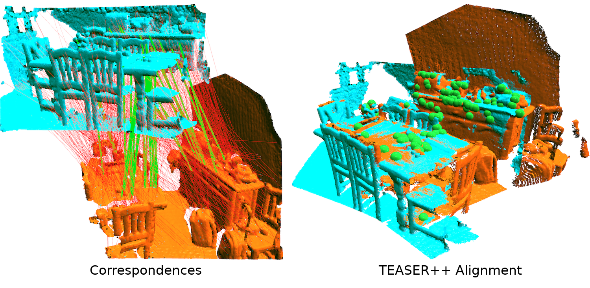
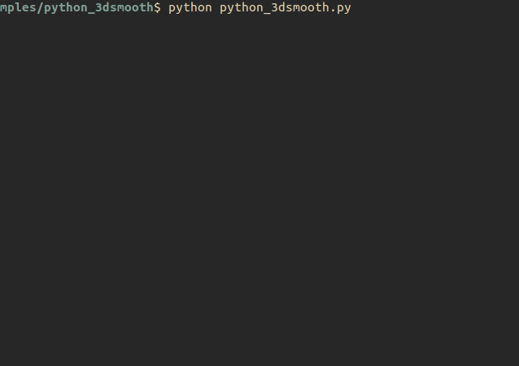
Teaser (Truncated Least Squares Estimation And Semidefinite Relaxation)
Modell: ohne
Input: RGB-D, Punktwolke
Datensatz: Stanford 3D Scanning
Genauigkeit
  20,0% 5°5cm
  99,9% IoU25
  57,91% ADD
  81,17% ADD-S
Ressourcen: i7-8850H CPU mit 32GB RAM
Laufzeit: 16,9 FPS (Teaser++)
[teaser_python_3dsmooth]
Original in Matlab implementiert,
Teaser++ in C++ implementiert
Heng Yang (2020). TEASER, IEEE Transactions on Robotics
Notes:
TLS = Truncated Least Squares
QCQP = Quadratically Constrained Quadratic Program

Slide 20
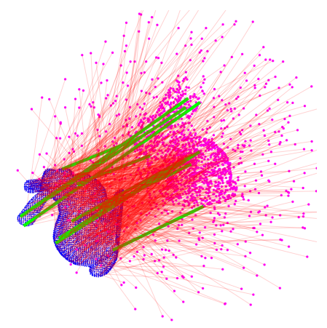
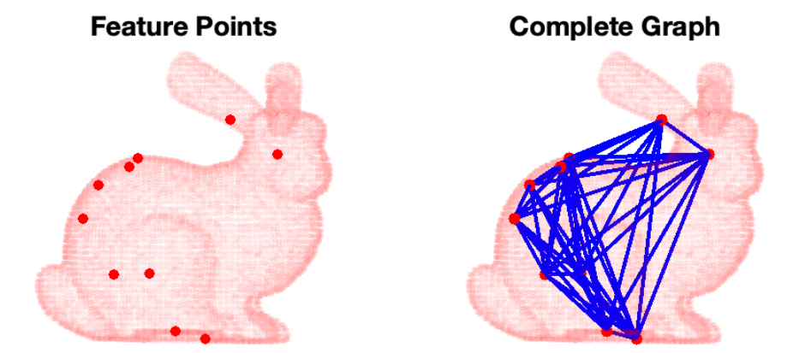
Teaser
Input
Skalenschätzung
durch Adaptives Voting
Inliner
Graph
Generierung
Parallel
Maximale
Clique
Rotationsschätzung
durch GNC-TLS
(semidefinite Relaxation)
Translationsschätzung
durch Adaptives Voting
Output
Heng Yang (2020). TEASER, IEEE Transactions on Robotics
Notes:
TLS = Truncated Least Squares
QCQP = Quadratically Constrained Quadratic Program
Input = Korrespondenzen und Rauschen
Output= Skala, Rotation, Translation
5000 zufällige Keypoints pro Scan im Datensatz 3DMatch
3DSmoothNet erzeugt lokale Deskriptoren für jeden Keypoint
Deskriptoren werden als Input an Teaser übergeben
derzeit schnellste robuste Registrierungsalgorithmus bei hohen Ausreißerquoten
so robust, dass es Probleme ohne Korrespondenzen lösen kann (z. B. die Hypothese von All-zu-All-Korrespondenzen), wo es ICP und Go-ICP übertrifft
viele Punkt-zu-Punkt-Korrespondenzen aufgrund einer falschen Zuordnung Ausreißer
Quellwolke in blau
Zielwolke in magenta
95% Ausreißern (rote Linien) und 5% Einsteigern (grüne Linien)
berechnet selbst bei extremen Ausreißerquoten genaue Schätzungen in Millisekunden
findet den kleinen Satz von Ausreißern (grüne Punkte)

Slide 21
Übersicht unterschiedlicher Verfahren
Farbbild-basiert
Tiefenbild
3D Pointcloud
3D CAD Modell
DeepIM
[Li IJCV 18]
Se-TrackNet
[Wen IROS 20]
Robust Gaussian Filter [Isaac ICRA 16]
PoseCNN
[Xiang ARXIV 17]
DbotPF
[Wüthrich IROS 13]
Kategorie Modell
NOCS
[Wang CVPR 19]
KeypointNet
[Suwajanakorn ARXIV 18]
Klassische
Graph-basiert
6-PACK
[Wang ICRA 19]
Deep Learning
ohne Modell
Analyse by Synthese
[Xu ECCV 20]
MaskFusion
[Runz ISMAR 18]
TEASER
[Yang ToR 20]
BundleTrack
[Bowen ARXIV 21]
Iterative Closest Point
[Park ARXIV 18]
BundleTrack
[Bowen ARXIV 21]

Slide 22
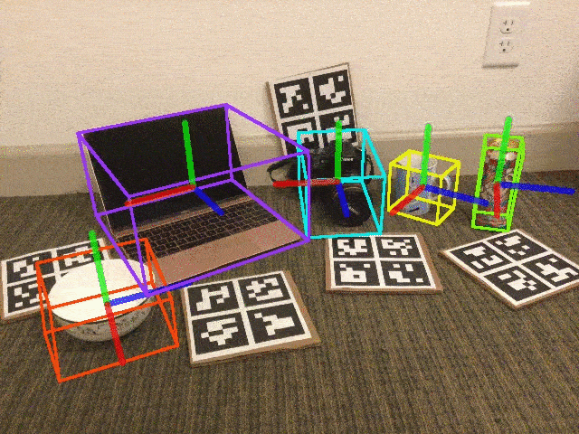
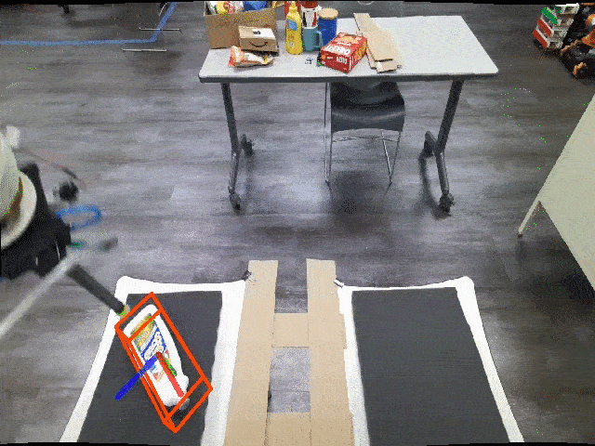
BundleTrack
Modell: ohne
Input: RGB-D
Datensatz: NOCS, YCB, Youtube-VOS
Genauigkeit
  87,5% 5°5cm
  99,9% IoU25
  87,34% ADD
  92,54% ADD-S
Ressourcen: 3Ghz CPU + 2080Ti GPU
Laufzeit: 10 FPS
Bowen Wen (2021). BundleTrack, IEEE/RSJ International Conference on Intelligent Robots and Systems (IROS) 2021
Notes:
BundleTrack ist ein Framework für die 6D-Positionsverfolgung neuartiger Objekte, das nicht von 3D-Modellen auf Instanz- oder Kategorieebene abhängt. Es nutzt komplementären Eigenschaften für die Segmentierung und robuste Merkmalsextraktion sowie die speichererweiterte Pose-Graph-Optimierung für die räumlich-zeitliche Konsistenz. Dies ermöglicht eine langfristige, abdriftarme Verfolgung in verschiedenen anspruchsvollen Szenarien, einschließlich erheblicher Verdeckungen und Objektbewegungen.Im Vergleich zu modernen Methoden, die auf einem CAD-Modell der Objektinstanz basieren, wird eine vergleichbare Leistung erzielt, obwohl die vorgeschlagene Methode weniger Informationen benötigt. Eine effiziente Implementierung in CUDA ermöglicht eine Echtzeitleistung von 10 Hz für das gesamte System.
Grafik:
(1) ein Bildsegmentierungsnetz liefert die Objektmaske, die durch die vorherige Maske gegeben ist;
(2) ein Netz erkennt Schlüsselpunkte und deren Deskriptoren;
(3) Keypoints werden abgeglichen und eine grobe Registrierung zwischen aufeinanderfolgenden Bildern durchgeführt, um eine anfängliche relative Transformation T̃ 𝑡 zu schätzen;
(4) Keyframes werden aus einem Speicherpool ausgewählt
(5) die Online-Positionsgraphenoptimierung gibt eine verfeinerte räumlich-zeitlich konsistente Pose T_t aus
(6) das letzte Bild wird in den Speicherpool aufgenommen, wenn es eine neue Ansicht zur Bereicherung der Vielfalt ist.

Slide 23
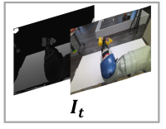
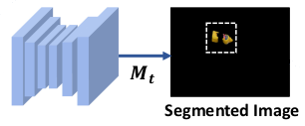
BundleTrack
Bildsegmentierung liefert Objektmaske
Bowen Wen (2021). BundleTrack, IEEE/RSJ International Conference on Intelligent Robots and Systems (IROS) 2021
Notes:
ein Bildsegmentierungsnetzwerk liefert die Objektmaske
Erst Mask-RCNN, zeitlich unabhängig
Neu transductive-VOS
VOS = Video Object Segmentation
Der erste Schritt besteht darin, den Bildbereich des Objekts vom Hintergrund zu trennen. Frühere Arbeiten verwendeten Mask-RCNN, um die Objektmaske in jedem Bild des Videos zu berechnen. Dabei wird jedes neue Bild unabhängig behandelt, was weniger effizient ist und zu zeitlichen Inkonsistenzen führt. Um diese Einschränkungen zu vermeiden, wird in dieser Arbeit ein handelsübliches transduktives VOS-Netzwerk für die Segmentierung von Videoobjekten verwendet, das auf den Datensätzen Davis 2017 und Youtube-VOS trainiert wurde. Das Netzwerk nutzt dichte langfristige Ähnlichkeitsabhängigkeiten zwischen aktuellen und früheren Merkmalseinbettungen, um die vorherige Objektmaske auf das neueste Bild zu übertragen. Die von BundleTrack benötigte Objektmaske ist einfach binär und unterscheidet die Objektregion vom Hintergrund. Die einzige Voraussetzung ist eine Ausgangsmaske 𝑀0 von Interesse. Weder das transduktive VOS-Netz noch die folgenden Schritte von BundleTrack erfordern, dass 𝑀0 aus der semantischen/Instanzsegmentierung stammt. Daher kann es je nach Anwendung auch auf andere Weise gewonnen werden, z. B. durch Low-Level-Bildsegmentierung, Punktwolkensegmentierung/Clustering, Ebenenanpassung und -entfernung usw.

Slide 24
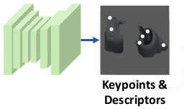
BundleTrack
Bildsegmentierung liefert Objektmaske
Keypoints und Deskriptoren mit LF-Net erkennen
Bowen Wen (2021). BundleTrack, IEEE/RSJ International Conference on Intelligent Robots and Systems (IROS) 2021
Notes:
ein LF-Net Netzwerk erkennt Keypoints und ihre Deskriptoren
LF-Netz wurde gewählt, weil es ein zufriedenstellendes Ausgewogenheit zwischen Leistung und Inferenzgeschwindigkeit. Es erfordert nur Training auf allgemeinen 2D-Bildern, wie dem ScanNet-Datensatz, der hier verwendet wird, und lässt sich auf neue Szenen generalisieren.
potenziell unvollkommene Segmentierung im vorherigen Schritt können aus dem Hintergrund Ausreißer entstehen. Daher Merkmalsabgleich und Ausreißerbeseitigung mittels RANSAC

Slide 25
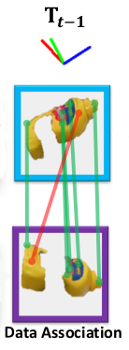
BundleTrack
Bildsegmentierung liefert Objektmaske
Keypoints und Deskriptoren mit LF-Net erkennen
Keypointabgleich und grobe Registrierung zwischen Bildern
Bowen Wen (2021). BundleTrack, IEEE/RSJ International Conference on Intelligent Robots and Systems (IROS) 2021
Notes:
Keypoints abgleich und grobe Registrierung zwischen aufeinanderfolgenden Bildern durchgeführt, um eine anfängliche relative Transformation T̃𝑡 zu schätzen
Jedes Registrierungsmuster besteht aus 3 Paaren von Keypoints, die zwischen den beiden Bildern abgeglichen werden
Posenhypothese wird aus einer Probe mittels kleinster Quadrate generiert

Slide 26
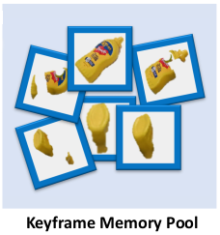
BundleTrack
Keyframe selection
Bildsegmentierung liefert Objektmaske
Keypoints und Deskriptoren mit LF-Net erkennen
Keypointabgleich und grobe Registrierung zwischen Bildern
Keyframes aus Speicherpool für Pose-Graph-Optimierung wählen
Bowen Wen (2021). BundleTrack, IEEE/RSJ International Conference on Intelligent Robots and Systems (IROS) 2021
Notes:
Keyframes werden aus einem Speicherpool ausgewählt, um an der Pose-Graph-Optimierung teilzunehmen

Slide 27
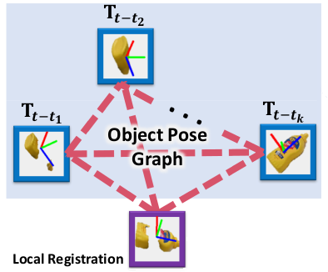
BundleTrack
Keyframe selection
Bildsegmentierung liefert Objektmaske
Keypoints und Deskriptoren mit LF-Net erkennen
Keypointabgleich und grobe Registrierung zwischen Bildern
Keyframes aus Speicherpool für Pose-Graph-Optimierung wählen
Pose-Graph-Optimierung für Pose
Bowen Wen (2021). BundleTrack, IEEE/RSJ International Conference on Intelligent Robots and Systems (IROS) 2021
Notes:
die Online-Pose-Graph-Optimierung gibt eine verfeinerte räumlich-zeitlich konsistente Pose T𝑡 aus

Slide 28
BundleTrack
Keyframe selection
novel View?
Bildsegmentierung liefert Objektmaske
Keypoints und Deskriptoren mit LF-Net erkennen
Keypointabgleich und grobe Registrierung zwischen Bildern
Keyframes aus Speicherpool für Pose-Graph-Optimierung wählen
Pose-Graph-Optimierung für Pose
neue Ansicht in den Speicherpool
Bowen Wen (2021). BundleTrack, IEEE/RSJ International Conference on Intelligent Robots and Systems (IROS) 2021
Notes:
neue Ansicht werden in den Speicherpool aufgenommen

Slide 29
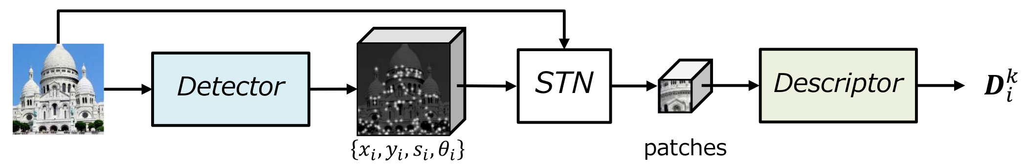
BundleTrack - LF-Net
Detektor erzeugt eine Skalen-Raum-Score-Karte
Yuki Ono (2018). LF-Net: Learning local features from images. arXiv preprint arXiv:1805.09662
Notes:
Detektornetz erzeugt eine Skalen-Raum-Score-Karte mit Orientierungsschätzungen Schätzungen
Position, Skala und Ausrichtung von Keypoints
zur Auswahl der Schlüsselpunkte verwendet werden
Bildausschnitte um die ausgewählten Keypoints werden mit einem differenzierbaren Sampler (STN) erzeugt und dem Deskriptornetz zugeführt, das für jedes Feld einen Deskriptor erzeugt
nutzen Hinweise zur Tiefe und zur relativen Kameraposition, um ein virtuelles Ziel zu erstellen

Slide 30
BundleTrack - LF-Net
Detektor erzeugt eine Skalen-Raum-Score-Karte
Yuki Ono (2018). LF-Net: Learning local features from images. arXiv preprint arXiv:1805.09662
Notes:
Detektornetz erzeugt eine Skalen-Raum-Score-Karte mit Orientierungsschätzungen Schätzungen
Position, Skala und Ausrichtung von Keypoints
zur Auswahl der Schlüsselpunkte verwendet werden
Bildausschnitte um die ausgewählten Keypoints werden mit einem differenzierbaren Sampler (STN) erzeugt und dem Deskriptornetz zugeführt, das für jedes Feld einen Deskriptor erzeugt
nutzen Hinweise zur Tiefe und zur relativen Kameraposition, um ein virtuelles Ziel zu erstellen

Slide 31
BundleTrack - LF-Net
Detektor erzeugt eine Skalen-Raum-Score-Karte
Bildausschnitte um Keypoints mit Sampler Netz (STN) erzeugt Patches
Yuki Ono (2018). LF-Net: Learning local features from images. arXiv preprint arXiv:1805.09662
Notes:
Detektornetz erzeugt eine Skalen-Raum-Score-Karte mit Orientierungsschätzungen Schätzungen
Position, Skala und Ausrichtung von Keypoints
zur Auswahl der Schlüsselpunkte verwendet werden
Bildausschnitte um die ausgewählten Keypoints werden mit einem differenzierbaren Sampler (STN) erzeugt und dem Deskriptornetz zugeführt, das für jedes Feld einen Deskriptor erzeugt
nutzen Hinweise zur Tiefe und zur relativen Kameraposition, um ein virtuelles Ziel zu erstellen

Slide 32
BundleTrack - LF-Net
Detektor erzeugt eine Skalen-Raum-Score-Karte
Bildausschnitte um Keypoints mit Sampler Netz (STN) erzeugt Patches
Deskriptor erzeugt für jeden Patch einen Deskriptor
Yuki Ono (2018). LF-Net: Learning local features from images. arXiv preprint arXiv:1805.09662
Notes:
Detektornetz erzeugt eine Skalen-Raum-Score-Karte mit Orientierungsschätzungen Schätzungen
Position, Skala und Ausrichtung von Keypoints
zur Auswahl der Schlüsselpunkte verwendet werden
Bildausschnitte um die ausgewählten Keypoints werden mit einem differenzierbaren Sampler (STN) erzeugt und dem Deskriptornetz zugeführt, das für jedes Feld einen Deskriptor erzeugt
nutzen Hinweise zur Tiefe und zur relativen Kameraposition, um ein virtuelles Ziel zu erstellen

Slide 33
Gliederung
Motivation
Probleme
Vergleichbarkeit
Übersicht unterschiedlicher Verfahren
Teaser
BundleTrack
Vergleich & Fazit

Slide 34
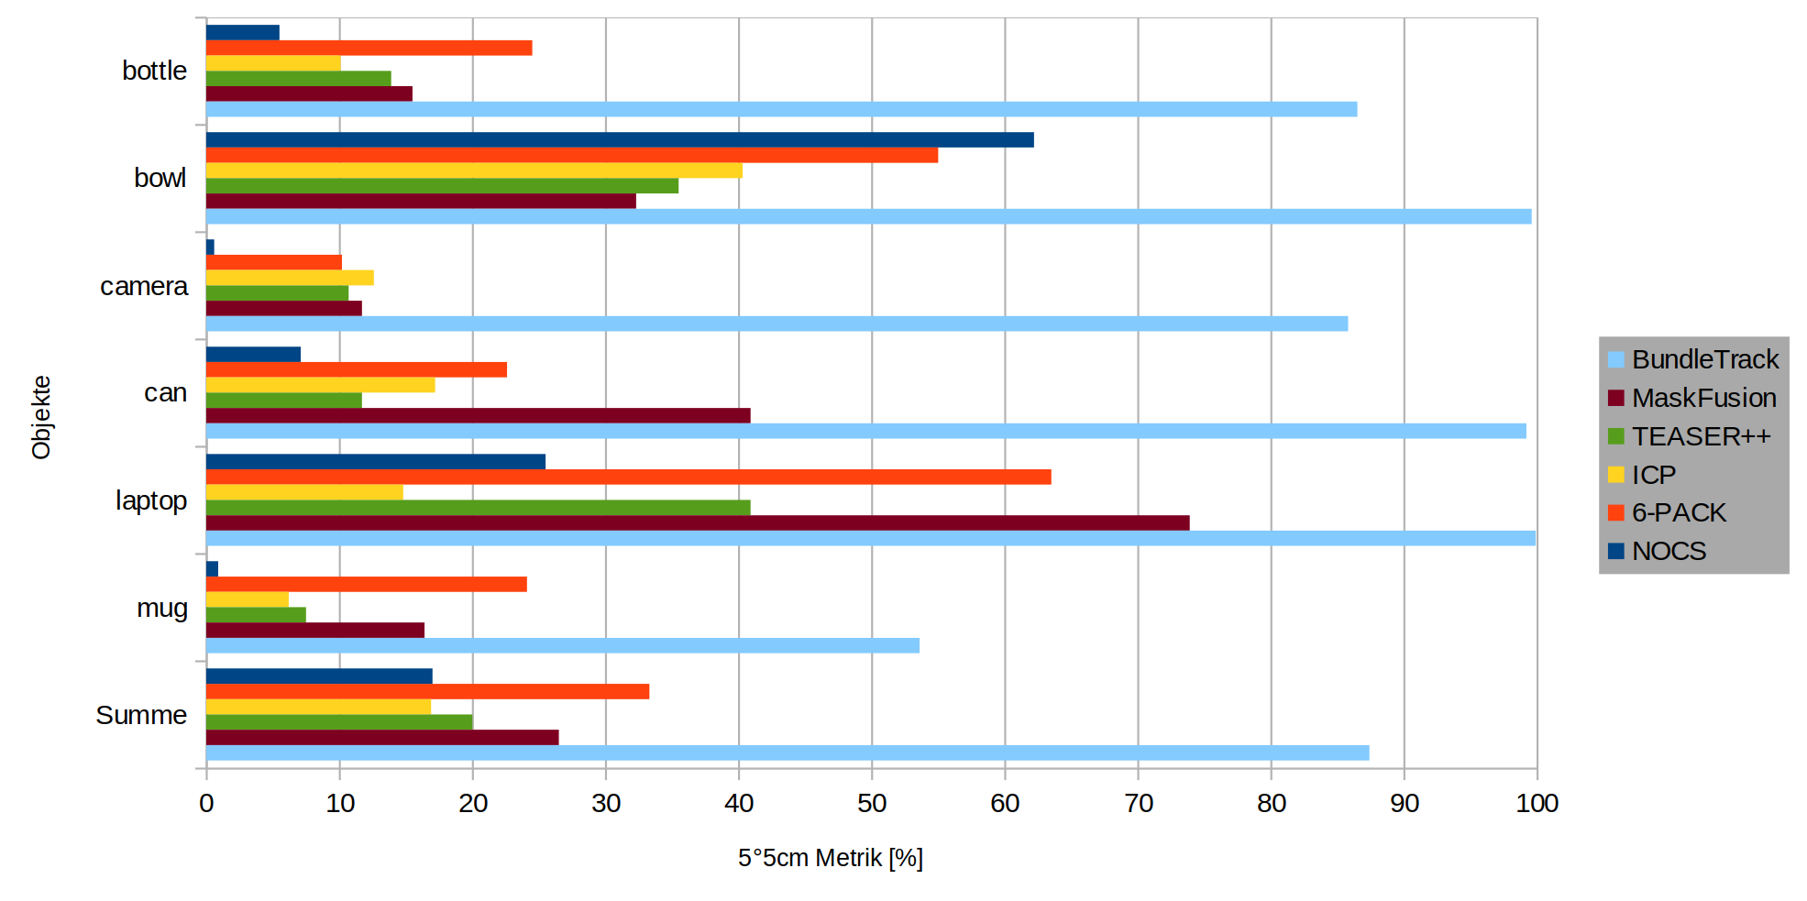
Vergleich auf NOCS Datensatz
[5°5cm Beispiel]
Notes:
Das Detektornetz erzeugt eine Skalen-Raum-Score-Karte zusammen mit dichten Orientierungsschätzungen Schätzungen, die zur Auswahl der Schlüsselpunkte verwendet werden. Bildausschnitte um die ausgewählten Keypoints werden mit einem differenzierbaren Sampler (STN) beschnitten und dem Deskriptornetz zugeführt, das für jedes Feld einen Deskriptor erzeugt.
nutzen Hinweise zur Tiefe und zur relativen Kameraposition, um ein virtuelles Ziel zu erstellen, das das Netzwerk auf einem Bild erreichen sollte, wenn die Ausgaben des des Netzes für das andere Bild. Dieser Prozess ist zwar von Natur aus nicht differenzierbar, zeigen wir, dass wir das Netz in einem Zwei-Zweig-Setup optimieren können, indem wir es auf einen Zweig beschränken einen Zweig beschränkt, während die Differenzierbarkeit im anderen Zweig erhalten bleibt. Wir trainieren unsere Methode auf Wir trainieren unsere Methode sowohl für Innen- als auch für Außendatensätze, wobei wir für erstere Tiefendaten von 3D-Sensoren verwenden, und Tiefenschätzungen aus einer handelsüblichen Structure-from-Motion-Lösung für letztere. Unsere Modelle übertreffen den Stand der Technik beim spärlichen Feature-Matching auf beiden Datensätzen und laufen mit 60+ fps für QVGA-Bilder.

Slide 35
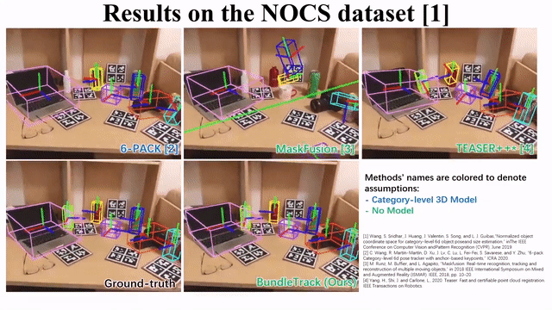
Vergleich
Bowen Wen (2021). BundleTrack Comparison, https://www.youtube.com/watch?v=89pnv3M_84g

Slide 36
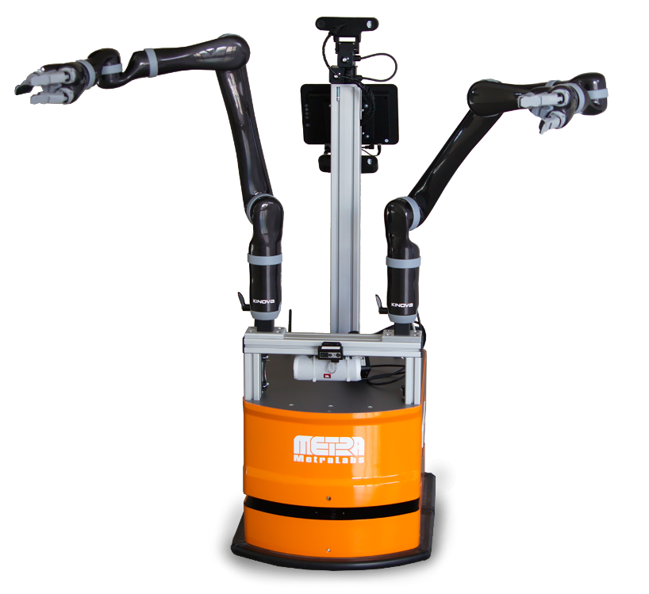
Fazit
Mehrere Objekte gleichzeitig möglich
Texturierung oder Verdeckung weniger Beeinträchtigung
Neue unbekannte Objekte können erkannt werden
Mobiler Einsatz ausbaufähig
Grundlagen sind geschaffen
[Metra]

Slide 37
Quellen
[Xu ECCV 20] Chen, Xu, et al. "Category level object pose estimation via neural analysis-by-synthesis„, European Conference on Computer Vision. Springer, Cham, 2020
[Yang ToR 20] Yang, Heng, Jingnan Shi, and Luca Carlone. "Teaser: Fast and certifiable point cloud registration." IEEE Transactions on Robotics 37.2 (2020): 314-333.
[Issac ICRA 16] Jan Issac u. a. „Depth-based object tracking using a Robust Gaussian Filter“. In:2016 IEEE International Conference on Robotics and Automation.
[Li IJCV 18] Yi Li u. a. „DeepIM: Deep Iterative Matching for 6D Pose Estimation“. In:International Journal of Computer Vision128.3 (Nov. 2018),
S. 657–678. issn: 1573-1405.doi:10.1007/s11263-019-01250-9.url:arxiv.org/abs/1804.00175
[Runz ISMAR 18] Runz, Martin, Maud Buffier, and Lourdes Agapito. "Maskfusion: Real-time recognition, tracking and reconstruction of multiple moving objects."
2018 IEEE International Symposium on Mixed and Augmented Reality (ISMAR). IEEE, 2018.
[Suwajanakorn ARXIV 18] S. Suwajanakorn und et al.Discovery of latent 3d keypoints via end-to-end geometric reasoning. Website. 2018. url:https://arxiv.org/abs/1807.03146.
[Wen IROS 20] Wen, Bowen, et al. "se (3)-tracknet: Data-driven 6D pose tracking by calibrating image residuals in synthetic domains."
2020 IEEE/RSJ International Conference on Intelligent Robots and Systems (IROS). IEEE, 2020.
[Wang ICRA 19] Wang, Chen, et al. "6-pack: Category-level 6d pose tracker with anchor-based keypoints."
2020 IEEE International Conference on Robotics and Automation (ICRA). IEEE, 2020.
[Wang CVPR 19] Wang, He, et al. "Normalized object coordinate space for category-level 6d object pose and size estimation.“
Proceedings of the IEEE/CVF Conference on Computer Vision and Pattern Recognition. 2019.
[Bowen ARXIV 21] Wen, Bowen, and Kostas Bekris. "BundleTrack: 6D Pose Tracking for Novel Objects without Instance or Category-Level 3D Models."
arXiv preprint arXiv:2108.00516 (2021).
[Wüthrich IROS 13] Wüthrich, Manuel, et al. "Probabilistic object tracking using a range camera."
2013 IEEE/RSJ International Conference on Intelligent Robots and Systems. IEEE, 2013.
[Xiang ARXIV 17] Yu Xiang u. a.PoseCNN: A Convolutional Neural Network for 6D Object Pose Estimation in Clutte-red Scenes. 2017. url:arxiv.org/abs/1711.00199
[Park ARXIV 18] J. Park Q.-Y. Zhou und V. Koltun.Open3d: A modern library for 3d data processing. 2018.url:arxiv.org/abs/1801.09847
[PwP] Papers with Code, Webseite, url:paperswithcode.com/task/6d-pose-estimation-1

Slide 38
Grafiken
[3dmatch] Abgerufen 11.01.22, https://3dmatch.cs.princeton.edu
[5°5cm Beispiel] selbst erstellt in OpenSCAD
[AUC Beispiel] Abgerufen am 27.12.21, https://www.listendata.com/2014/08/learn-area-under-curve-auc.html
[BundleTrackShow] Abgerufen am 12.12.21, https://github.com/wenbowen123/BundleTrack
[Care-o-bot] Abgerufen 30.11.21, https://www.theoldrobots.org/images5/Care-O-bot-3m.JPG
[Linemod] Abgerufen 2.12.21, https://bop.felk.cvut.cz/datasets/
[Metra] Aushändigung des Fachgebiets
[ObjectTracking] Aushändigung des Fachgebiets
[Pick&Place] Abgerufen 30.11.21, https://rivasrobotics.com/wp-content/uploads/2017/05/Pick-and-place-robot.jpg
[PoseCNN] Yu Xiang u. a. PoseCNN: A Convolutional Neural Network[...] 2017. url:arxiv.org/abs/1711.00199
[TEASER_Python] Erstellt mit Python & Anaconda, https://github.com/MIT-SPARK/TEASER-plusplus
[YCB] Abgerufen 30.11.21, https://www.researchgate.net/profile/Jens-Lundell-2/publication/336147823
Gesamtes Seminar verfügbar unter: GitHub.com/WieErWill/Objektposenschaetzung

Slide 39
Folien die nicht mehr in die Präsentation passen

Slide 40
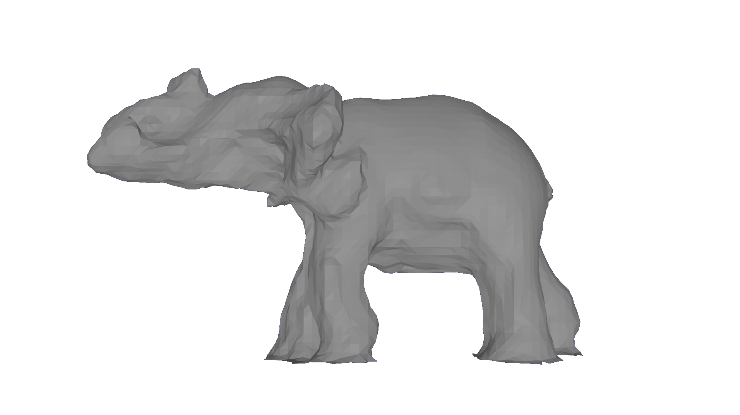
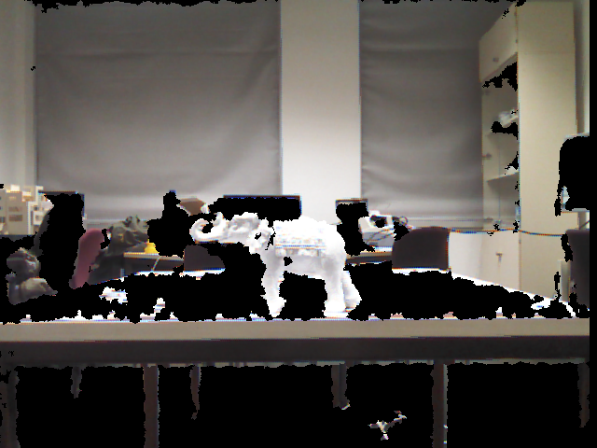
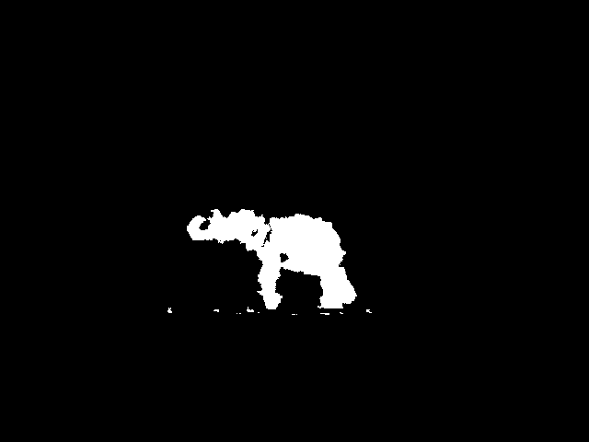
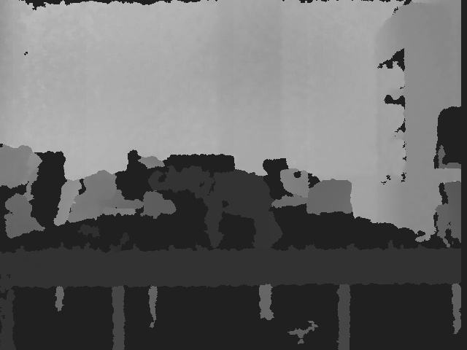
Beispiel Datensatz: Linemod
Elephant_1_light
image size: 640 480
rotation:
0.999993 0.00335704 0.000844505
-0.00335104 0.99997 -0.00683047
-0.000867251 0.00682782 0.999976
center: -0.0399028 -0.0418303 -0.732117
extent: 0.296402 0.14491 0.174695
3D Objekt
RGB-Bild (registriert)
Maske
Tiefenbild
LineMOD, https://bop.felk.cvut.cz/datasets/
Notes:
LINEMOD ist ein RGB+D-Datensatz
De-facto-Standard-Benchmark für 6D-Positionsschätzungen
enthält schlecht texturierte Objekte in unübersichtlichen Szene
enthält 15 Objektsequenzen
Bilder in jeder Objektsequenz enthalten mehrere Objekte, wobei jedoch nur ein Objekt mit der
wahren Klassenbezeichnung,
Begrenzungsrahmen und
6D-Pose versehen ist
kameraeigene Matrix wird ebenfalls mit dem Datensatz geliefert.

Slide 41
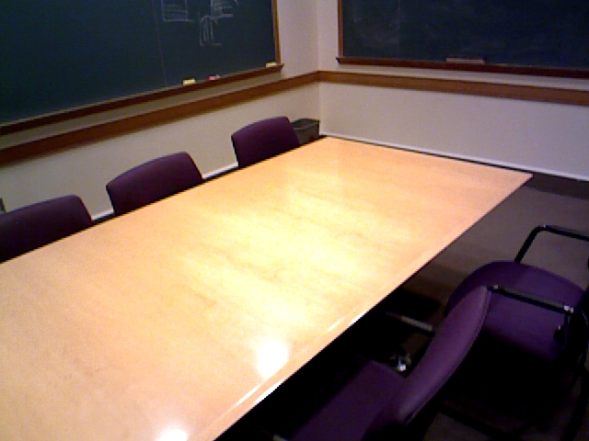
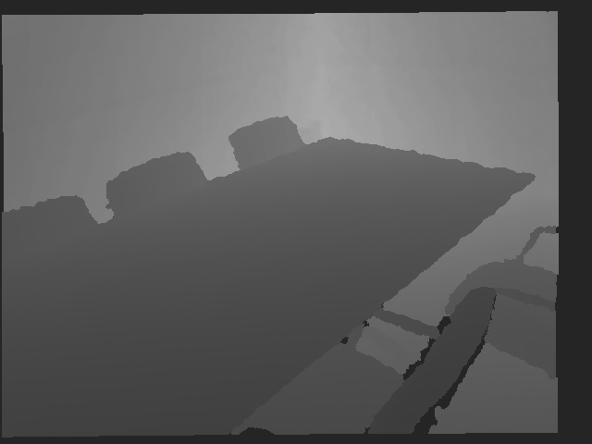
Beispiel Datensatz: 3dMatch
Pose:
7.57396000e-01 2.17607000e-01 -6.15629000e-01 1.24883400e+00
-6.12240000e-02 -9.15013000e-01 -3.98753000e-01 8.89882000e-01
-6.50081000e-01 3.39704000e-01 -6.79705000e-01 1.26297900e+00
0.00000000e+00 0.00000000e+00 0.00000000e+00 1.00000000e+00
RGB
Tiefenbild
3dMatch, https://3dmatch.cs.princeton.edu
Notes:
LINEMOD ist ein RGB+D-Datensatz
De-facto-Standard-Benchmark für 6D-Positionsschätzungen
enthält schlecht texturierte Objekte in unübersichtlichen Szene
enthält 15 Objektsequenzen
Bilder in jeder Objektsequenz enthalten mehrere Objekte, wobei jedoch nur ein Objekt mit der
wahren Klassenbezeichnung,
Begrenzungsrahmen und
6D-Pose versehen ist
kameraeigene Matrix wird ebenfalls mit dem Datensatz geliefert.

Slide 42
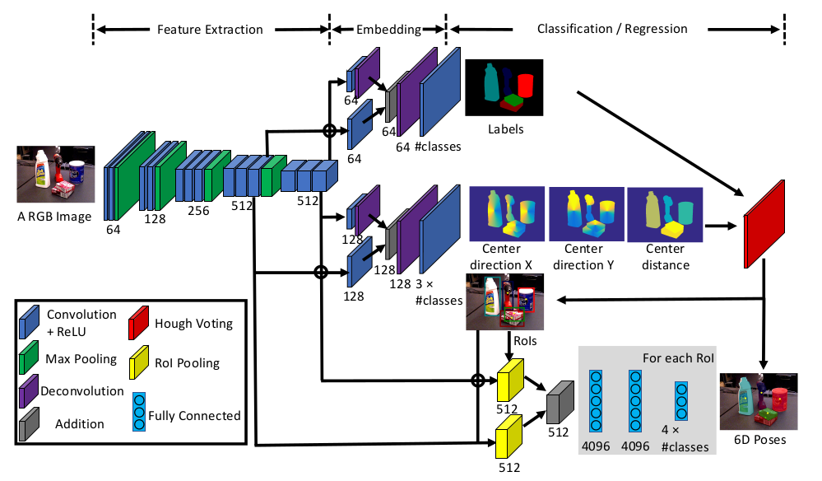
PoseCNN
Modell: 3D Modell
Input: RGB, RGB-D
Datensatz: YCB, LineMOD, LineMOD-Occlusion
Genauigkeit
  53,7% ADD (RGB)
  75,9% ADD-S (RGB)
  79,3% ADD (RGB-D)
  93,0% ADD-S (RGB-D)
Yu Xiang (2018). Proceedings of the European Conference on Computer Vision (ECCV) Workshops

Slide 43
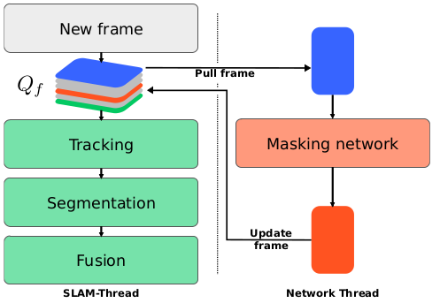
MaskFusion
Modell: ohne
Input: RGB-D
Datensatz: MS-COCO
Genauigkeit
  26,5% 5°5cm
  64,9% IoU25
Ressourcen: 2 GPU
Laufzeit: 20-30 Hz
Martin Rünz (2018). MaskFusion, IEEE International Symposium on Mixed and Augmented Reality (ISMAR)
Notes:
Datenfluss in MaskFusion: Kamerabilder werden einer Warteschlange fester Länge hinzugefügt Warteschlange Qf hinzugefügt.
Das SLAM-System (grün) arbeitet auf seinem Kopf.
Das semantische Maskierungs-DNN zieht Eingabebilder aus dem Heck und aktualisiert die Bilder der Warteschlange, sobald die Ergebnisse (semantische Masken) vorliegen.

Slide 44
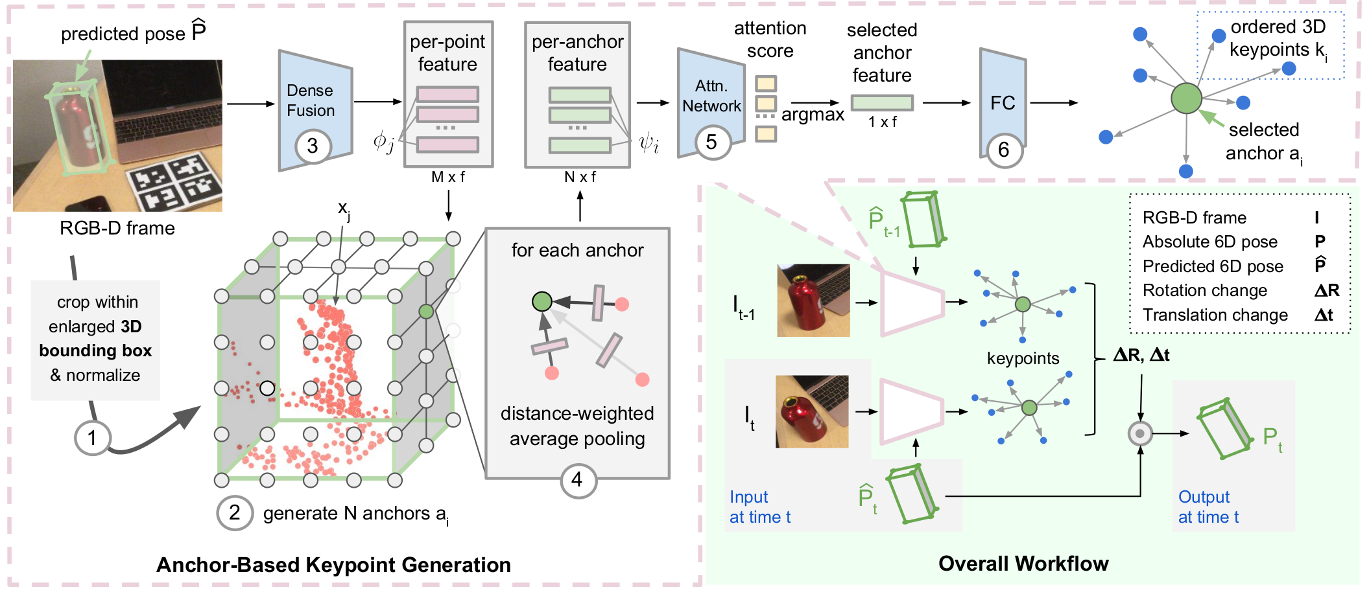
6-PACK
Modell: Kategorie 3D Modell
Input: RGB-D
Datensatz: NOCS, ShapeNetCore
Genauigkeit
  33,3% 5°5cm
  94,2% IoU25
Ressourcen: GTX 1070 GPU, i7-6700K CPU
Laufzeit: 10 Hz
Chen Wang (2019). 6-PACK, IEEE International Conference on Robotics and Automation
Notes:
Anker-basierte Keypoint-Generierung:
(1) Beschneiden eines vergrößerten Volumens um die vorhergesagte Pose der Instanz, Normierung auf eine Einheit und
(2) ein Gitter von Ankerpunkten auf dem Volumen erzeugt. Dann wird
(3) verwenden wir ein DenseFusion-basiertes Netzwerk, um fusionierte geometrische und farbliche Merkmale für die M Punkte im Volumen zu berechnen, und
(4) Sie werden auf der Grundlage ihres Abstands zu N Ankermerkmalen zusammengefasst. Die Ankermerkmale werden
(5) von einem Aufmerksamkeitsnetz verwendet, um das dem Schwerpunkt am nächsten liegende Merkmal auszuwählen, das dann verwendet wird, um
(6) einen geordneten Satz von Keypoints zu erzeugen.
Gesamter Arbeitsablauf (unten rechts): Die Anker-basierte Keypoint-Generierung wird auf die vorherigen und aktuellen Frames angewandt, um zwei Sätze geordneter Keypoints zu erhalten und die Posenänderung zwischen den Frames zu berechnen. in der Pose zu berechnen. Diese Pose wird auf die zuvor berechnete Instanz-Pose angewandt, um die aktuelle geschätzte 6D-Pose zu erhalten.

Slide 45
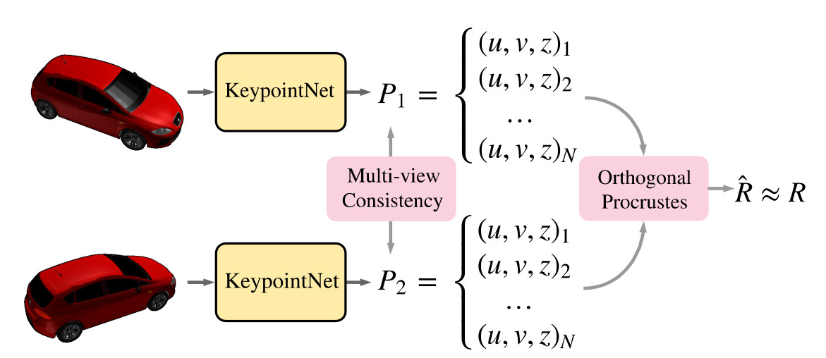
KeypointNet
Modell: Kategorie 3D Modell
Input: RGB
Datensatz: ShapeNetCore, Pascal3D+
Genauigkeit
  96,2% mittlere Genaugikeit
  99,0% mediane Genauigkeit
Yang You (2020). KeypointNet, Proceedings of the IEEE/CVF Conference on Computer Vision and Pattern Recognition

Slide 46
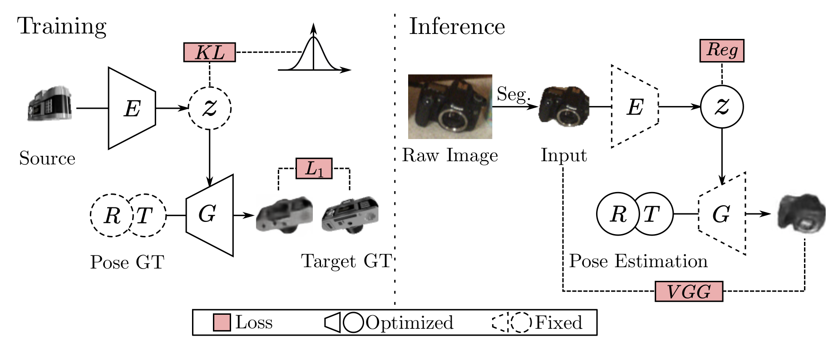
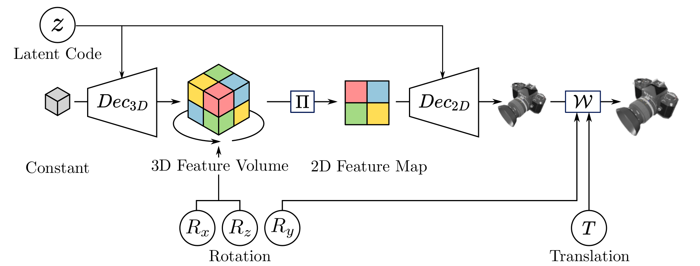
Analysis-by-Synthesis
Modell: ohne
Input: RGB, RGB-D
Datensatz: ohne
Genauigkeit
  95% durchs. Translationsgenauigkeit
  90% durchs. Rotationsgenauigkeit
Xu Chen (2020). Category Level Object Pose Estimation via Neural Analysis-by-Synthesis, European Conference on Computer Vision
Notes:
Training: Der Generator wird im Rahmen der VAE Rahmen trainiert, indem er Multi-View-Bilder von synthetischen Objekten nutzt. Wir minimieren den Rekonstruktionsverlust zwischen den erzeugten und den echten Bildern mit bekannter Ausrichtung zusammen mit der KL-Divergenz. Nach dem Training ist der Generator in der Lage, Bilder zu erzeugen, die das (latente) Aussehen und die gewünschte Pose getreu wiedergeben.
Inferenz: Um die Objektpose aus einem segmentierten realen Bild als Eingabe zu schätzen, optimiert unsere Methode iterativ die Objektpose und -form, wobei der Wahrnehmungsverlust zwischen der Eingabe und dem generierten Bild minimiert wird, während die Gewichte der trainierten Netze fixiert.
Pose-bewusster Bildgenerator. Zur Erzeugung eines Bildes in der gewünschten Pose (R, T ) zu erzeugen, wird zunächst die Rotation außerhalb der Ebene R x R y auf das 3D-Merkmalsvolumen angewendet, und dann wird die 2D-Projektion des Merkmalsvolumens in ein Bild dekodiert. Anschließend wird dieses Bild einer 2D-Ähnlichkeitstransformation unterzogen, die sich aus der Translation T und der Rotation R z in der Ebene abgeleitet wird, um das endgültige Ergebnis zu erhalten. Der latente Code z wird in den 3D-Merkmalsvolumengenerator Dec 3D und in den 2D Decoder Dec 2D über adaIN eingespeist, um die Variation der Formen und Erscheinungen zu kontrollieren.

Slide 47
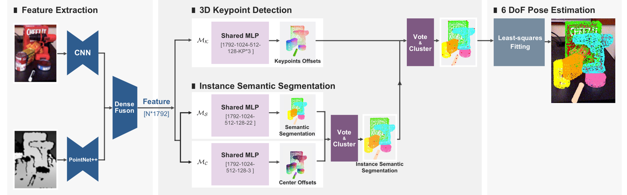
PVN3D
Modell: 3D Modelle
Input: RGB-D
Datensatz: YCB, LineMOD
Genauigkeit
  95,5% ADD (YCB)
  91,8% ADD-S (YCB)
  99,4% ADD-S (Linemod)
Yisheng He (2020). PVN3D, Proceedings of the IEEE/CVF conference on computer vision and pattern recognition
Notes:
Das Modul Merkmalsextraktion extrahiert die Merkmale pro Punkt aus einem RGBD-Bild. Sie werden in die Module MK, MC und MS eingespeist, um die Translationsabweichungen zu den Keypoints, den Mittelpunkt und die semantischen Bezeichnungen der einzelnen Punkte vorherzusagen. Anschließend wird ein Clustering-Algorithmus angewandt, um verschiedene Instanzen mit demselben semantischen Label und Punkte auf derselben Instanz für ihre Ziel-Keypoints zu unterscheiden. Schließlich wird ein Algorithmus zur Anpassung der kleinsten Quadrate auf die vorhergesagten Keypoints angewandt, um die 6DoF-Positionsparameter zu schätzen.

Slide 48

RePOSE: Pose Refinement via Deep Texture Rendering
Modell: 3D Modell
Input: RGB
Datensatz: YCB, LineMOD, Occlusion LineMOD
Genauigkeit
  80,8% ADD
  86,7% ADD-S
Ressourcen: RTX2080 Super GPU, Ryzen7-3700X CPU
Laufzeit: 92 FPS
Shun Iwase (2021). RePOSE, Proceedings of the IEEE/CVF International Conference on Computer Vision
Notes:
(a) 3D-Modell mit tiefer Textur wird projiziert, um Folgendes zu erhalten
(b) die gerenderte Bilddarstellung mit dem Deep Texture Renderer.
(c) Die Pose wird iterativ verfeinert, indem der Projektionsfehler der gerenderten Bilddarstellung und
(e) das CNN-Merkmal, extrahiert aus
(d) dem Eingabebild mittels Levenberg-Marquardt (LM) Optimierung.

Slide 49
Teaser Ablauf
Skalenschätzung
durch Adaptives Voting
Parallel
Maximale
Clique
Rotationsschätzung
durch GNC-TLS
(semidefinite Relaxation)
Translationsschätzung
durch Adaptives Voting
Parallel TLS
Skalenabschätzung
Heuristic
Bounds
Calculations
Input
Inliner
Graph
Generierung
GNC-TLS
Parallel TLS
Transformation
Abschätzung
Output
Parallel
Bekannte Skalen-
beschneidung
Parallel BnB
Exact Solvers
Heng Yang (2020). TEASER, IEEE Transactions on Robotics
Notes:
TLS = Truncated Least Squares
QCQP = Quadratically Constrained Quadratic Program
Input = Korrespondenzen und Rauschen
Output= Skala, Rotation, Translation
5000 zufällige Keypoints pro Scan im Datensatz 3DMatch
3DSmoothNet erzeugt lokale Deskriptoren für jeden Keypoint
Deskriptoren werden als Input an Teaser übergeben
derzeit schnellste robuste Registrierungsalgorithmus bei hohen Ausreißerquoten
so robust, dass es Probleme ohne Korrespondenzen lösen kann (z. B. die Hypothese von All-zu-All-Korrespondenzen), wo es ICP und Go-ICP übertrifft
viele Punkt-zu-Punkt-Korrespondenzen aufgrund einer falschen Zuordnung Ausreißer
Quellwolke in blau
Zielwolke in magenta
95% Ausreißern (rote Linien) und 5% Einsteigern (grüne Linien)
berechnet selbst bei extremen Ausreißerquoten genaue Schätzungen in Millisekunden
findet den kleinen Satz von Ausreißern (grüne Punkte)

Slide 50
Vergleich auf NOCS Datensatz
Ergebnisse auf NOCS Datensatz | Metrik | bottle | bowl | camera | can | laptop | mug | Σ
NOCS | 5°5cm | 5,5 | 62,2 | 0,6 | 7,1 | 25,5 | 0,9 | 17,0
 | IoU25 | 48,7 | 99,6 | 90,6 | 77,0 | 94,7 | 82,8 | 82,3
6-Pack | 5°5cm | 24,5 | 55,0 | 10,1 | 22,6 | 63,5 | 24,1 | 33,3
 | IoU25 | 91,1 | 100,0 | 87,6 | 92,6 | 98,1 | 95,2 | 94,2
ICP | 5°5cm | 10,1 | 40,3 | 12,6 | 17,2 | 14,8 | 6,2 | 16,9
 | IoU25 | 29,9 | 79,7 | 53,1 | 40,5 | 50,9 | 27,7 | 47,0
TEASER++ | 5°5cm | 13,9 | 35,5 | 10,7 | 11,7 | 40,9 | 7,5 | 20,0
 | IoU25 | 100,0 | 99,9 | 99,9 | 100,0 | 99,9 | 99,9 | 99,9
MaskFusion | 5°5cm | 15,5 | 32,3 | 11,7 | 8,8 | 73,9 | 16,4 | 26,5
 | IoU25 | 51,4 | 71,4 | 60,8 | 49,7 | 99,9 | 56,2 | 64,9
BundleTrack | 5°5cm | 86,5 | 99,6 | 85,8 | 99,2 | 99,9 | 53,6 | 87,4
 | IoU25 | 100,0 | 99,9 | 99,9 | 100,0 | 99,9 | 99,9 | 99,9
3D Modell
Kategorie Modell
Ohne Modell

Slide 51
Übersicht unterschiedlicher Verfahren
Farbbild-basiert
Tiefenbild
3D Pointcloud
3D CAD Modell
DeepIM
[Li IJCV 18]
Se-TrackNet
[Wen IROS 20]
Robust Gaussian Filter [Isaac ICRA 16]
PoseCNN
[Xiang ARXIV 17]
DbotPF
[Wüthrich IROS 13]
5°5cm Metrik
80-100%
50-80%
20-50%
10-20%
0-10%
Unbekannt
Kategorie Modell
NOCS
[Wang CVPR 19]
KeypointNet
[Suwajanakorn ARXIV 18]
6-PACK
[Wang ICRA 19]
ohne Modell
Analyse by Synthese
[Xu ECCV 20]
MaskFusion
[Runz ISMAR 18]
TEASER
[Yang ToR 20]
BundleTrack
[Bowen ARXIV 21]
Iterative Closest Point
[Park ARXIV 18]

Slide 52
Übersicht unterschiedlicher Verfahren
Farbbild-basiert
Tiefenbild
3D Pointcloud
3D CAD Modell
DeepIM
[Li IJCV 18]
Se-TrackNet
[Wen IROS 20]
Robust Gaussian Filter [Isaac ICRA 16]
PoseCNN
[Xiang ARXIV 17]
DbotPF
[Wüthrich IROS 13]
IoU25 Metrik
90-100%
75-90%
50-75%
25-50%
0-25%
Unbekannt
Kategorie Modell
NOCS
[Wang CVPR 19]
KeypointNet
[Suwajanakorn ARXIV 18]
6-PACK
[Wang ICRA 19]
ohne Modell
Analyse by Synthese
[Xu ECCV 20]
MaskFusion
[Runz ISMAR 18]
TEASER
[Yang ToR 20]
BundleTrack
[Bowen ARXIV 21]
Iterative Closest Point
[Park ARXIV 18]

